Slide 1

DOM
UF1
MP6 – Desenvolupament web en entorn client
CFGS DAW
Professor: Albert Guardiola Escrihuela
ETP Xavier

Slide 2
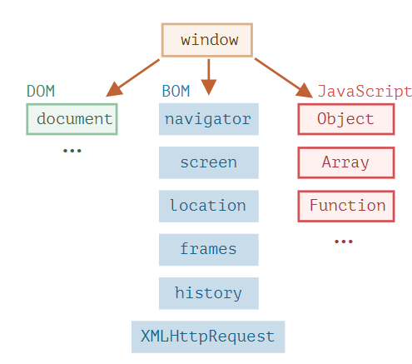
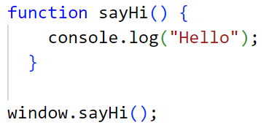

U2-Introducción a Python
L’ENTORN D’EXECUCIÓ DE JS (AL NAVEGADOR)
No necessàriament present en altres entorns (p.ex. NodeJS)
UF1- Big Data · MP14 –Big Data · CFGS DAW
Professor: Albert Guardiola Escrihuela · ETP Xavier

Slide 3
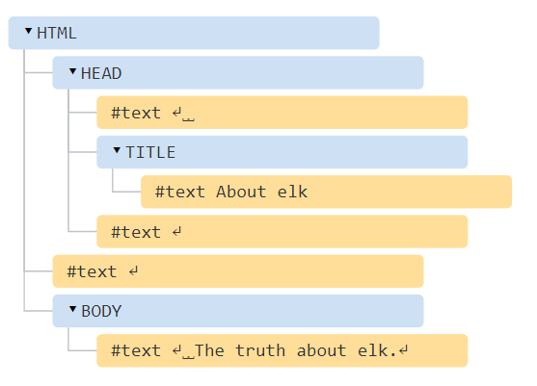
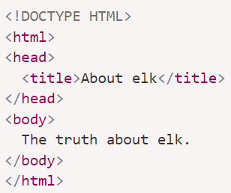
U2-Introducción a Python
L’ARBRE DEL DOM
Els salts de línea són nodes de l’arbre.
UF1- Big Data · MP14 –Big Data · CFGS DAW
Professor: Albert Guardiola Escrihuela · ETP Xavier

Slide 4
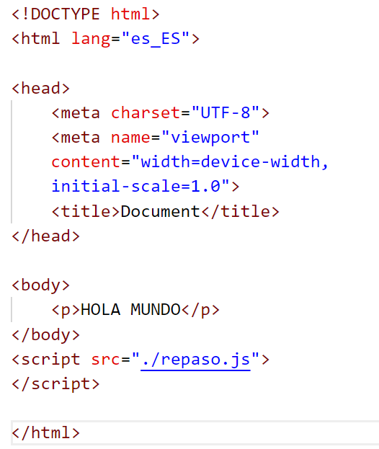
U2-Introducción a Python
L’ARBRE DEL DOM: ACCÉS A NODES
Només els nodes <html>, <head> i <body> son accessibles directament com a propietats de document
UF1- Big Data · MP14 –Big Data · CFGS DAW

Slide 5
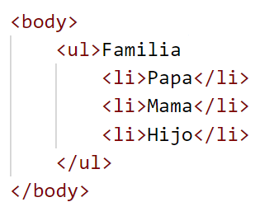


U2-Introducción a Python
L’ARBRE DEL DOM: ACCÉS A NODES – DOM TRAVERSING
UF1- Big Data · MP14 –Big Data · CFGS DAW

Slide 6
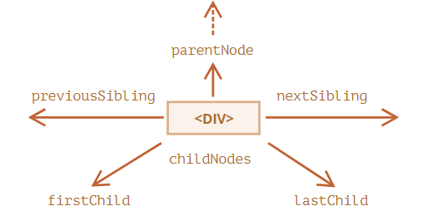
U2-Introducción a Python
L’ARBRE DEL DOM: ACCÉS A NODES – DOM TRAVERSING
UF1- Big Data · MP14 –Big Data · CFGS DAW

Slide 7
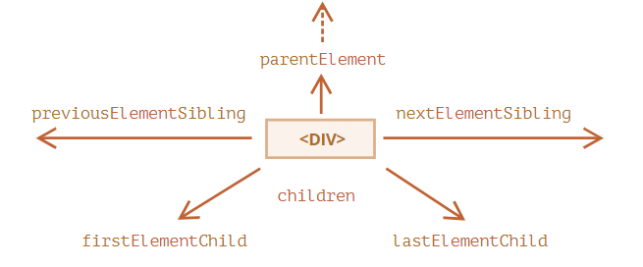
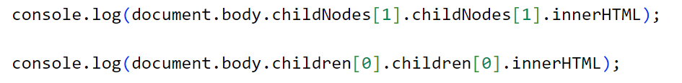

U2-Introducción a Python
L’ARBRE DEL DOM: ACCÉS A ELEMENTS – DOM TRAVERSING
UF1- Big Data · MP14 –Big Data · CFGS DAW

Slide 8
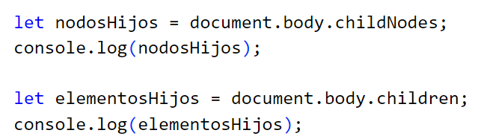

U2-Introducción a Python
L’ARBRE DEL DOM: COL·LECCIONS DE NODES VS COL·LECCIONS D’ELEMENTS
Els tipus NodeList i HTMLCollection s’assemblen a un array (tenen length, es poden iterar amb for...of), però no tenen tots els mètodes d’array
UF1- Big Data · MP14 –Big Data · CFGS DAW

Slide 9
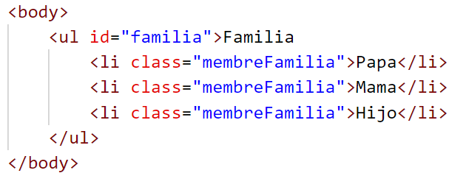
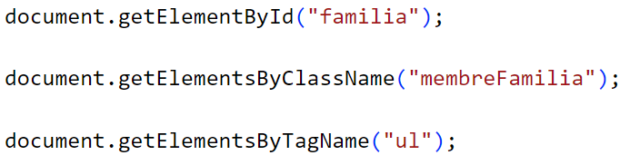
U2-Introducción a Python
L’ARBRE DEL DOM: ACCÈS DIRECTE A ELEMENTS
UF1- Big Data · MP14 –Big Data · CFGS DAW

Slide 10


U2-Introducción a Python
L’ARBRE DEL DOM: ACCÈS DIRECTE A ELEMENTS
UF1- Big Data · MP14 –Big Data · CFGS DAW

Slide 11
U2-Introducción a Python
L’ARBRE DEL DOM: ACCÈS DIRECTE A ELEMENTS
Qualsevol selector CSS!
UF1- Big Data · MP14 –Big Data · CFGS DAW

Slide 12
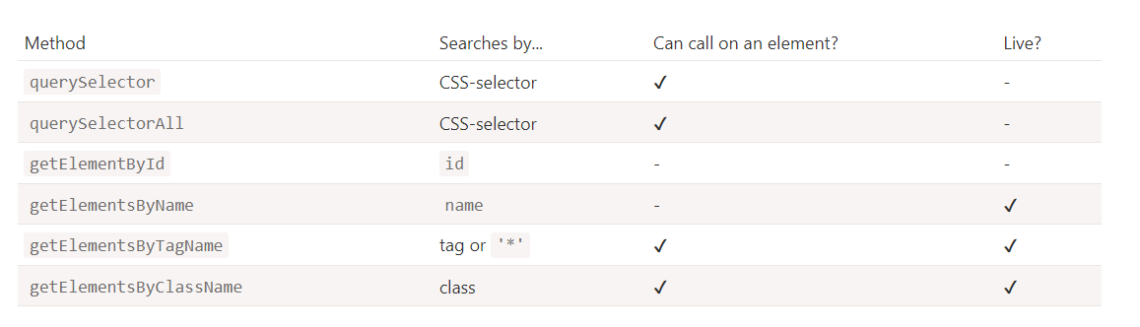
U2-Introducción a Python
L’ARBRE DEL DOM: ACCÈS DIRECTE A ELEMENTS
UF1- Big Data · MP14 –Big Data · CFGS DAW

Slide 13
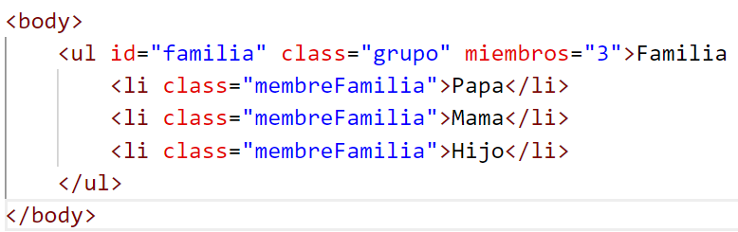
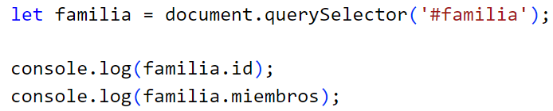

U2-Introducción a Python
MAPEJAT D’ATRIBUTS A PROPIETATS
Els atributs HTML estàndar es mapejen en propietats
Els atributs HTML no estàndar NO es mapejen en propietats
UF1- Big Data · MP14 –Big Data · CFGS DAW

Slide 14
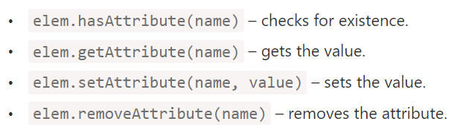
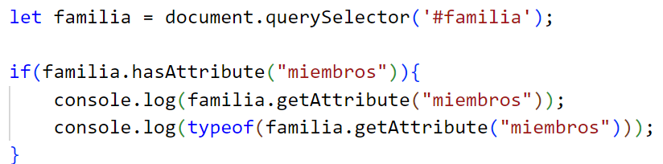


U2-Introducción a Python
GESTIÓ D’ATRIBUTS NO ESTÀNDAR
UF1- Big Data · MP14 –Big Data · CFGS DAW

Slide 15
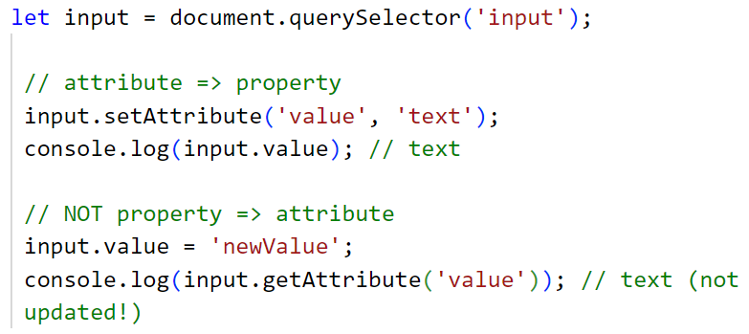
U2-Introducción a Python
SINCRONITZACIÓ D’ATRIBUTS I PROPIETATS
En general, pels atributs estàndar:
Si es canvia l’atribut, la propietat canvia automàticament.
Si es canvia la propietat, l’atribut canvia automàticament.
Però hi ha excepcions...
UF1- Big Data · MP14 –Big Data · CFGS DAW

Slide 16
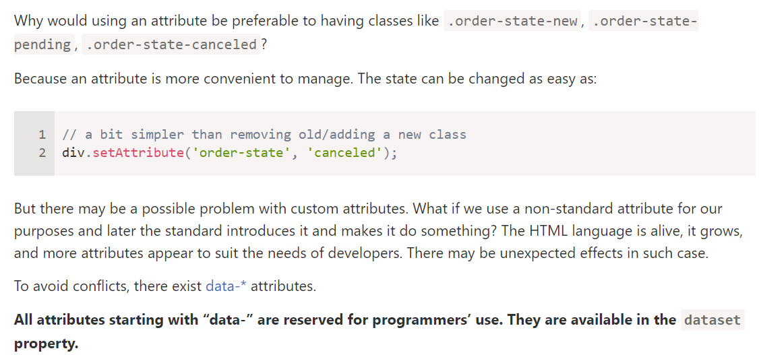
U2-Introducción a Python
PROPIETATS NO ESTÀNDAR I DATASET D’UN ELEMENT
UF1- Big Data · MP14 –Big Data · CFGS DAW

Slide 17
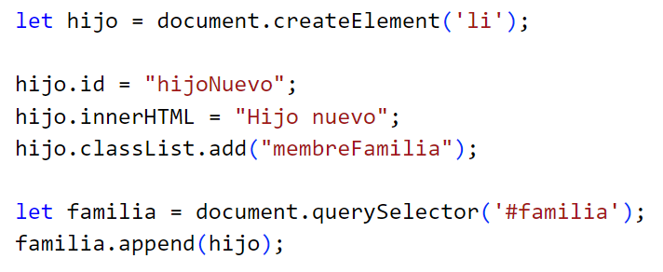
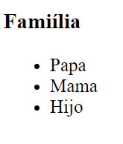
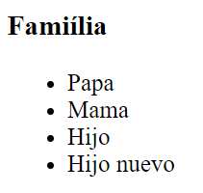
U2-Introducción a Python
CREACIÓ D’ELEMENTS I MODIFICACIÓ DEL DOM
UF1- Big Data · MP14 –Big Data · CFGS DAW

Slide 18
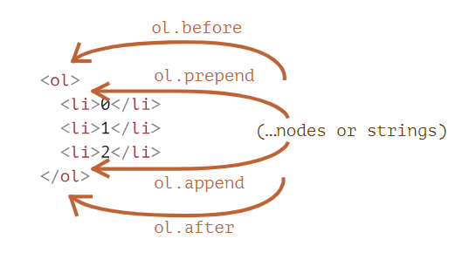
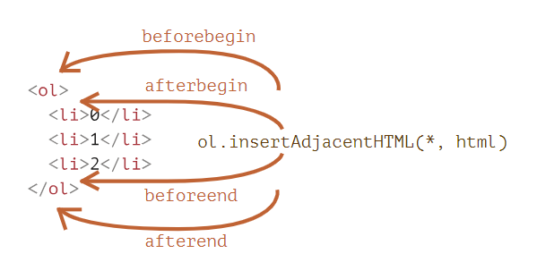
U2-Introducción a Python
CREACIÓ D’ELEMENTS I MODIFICACIÓ DEL DOM
UF1- Big Data · MP14 –Big Data · CFGS DAW

Slide 19
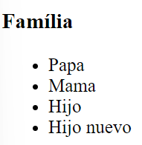
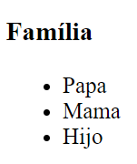
U2-Introducción a Python
ELIMINACIÓ DE NODES
UF1- Big Data · MP14 –Big Data · CFGS DAW

Slide 20
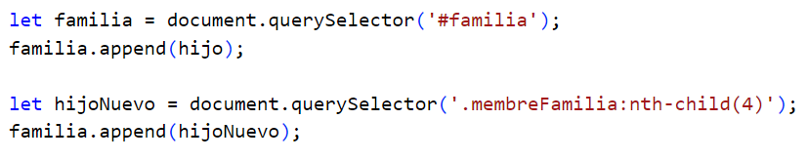
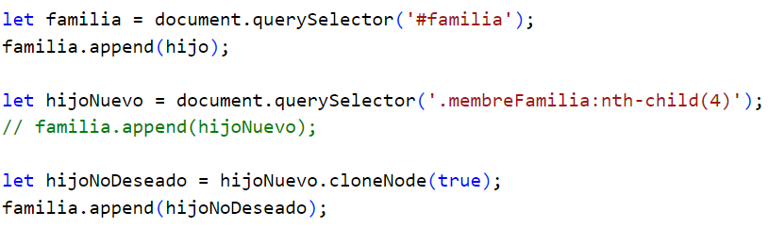
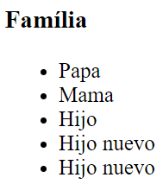
U2-Introducción a Python
CÒPIA DE NODES
UF1- Big Data · MP14 –Big Data · CFGS DAW

Slide 21
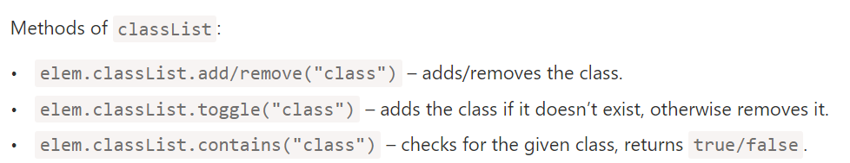
U2-Introducción a Python
LA CLASSLIST
UF1- Big Data · MP14 –Big Data · CFGS DAW

Slide 22
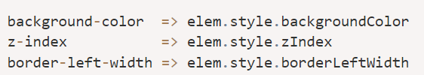
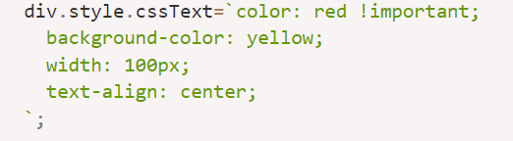
U2-Introducción a Python
MODIFICACIÓ D’ESTILS
UF1- Big Data · MP14 –Big Data · CFGS DAW

Slide 23
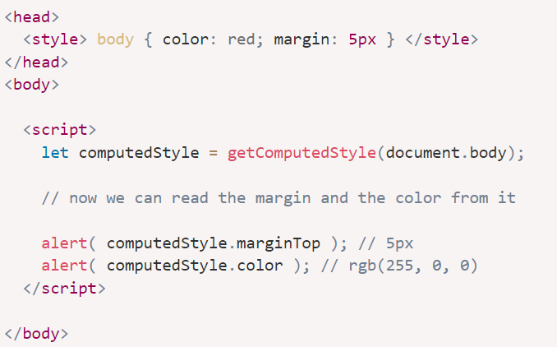
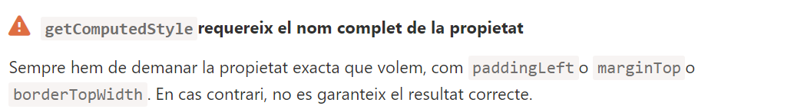
U2-Introducción a Python
ESTILS CALCULATS
UF1- Big Data · MP14 –Big Data · CFGS DAW

Slide 24
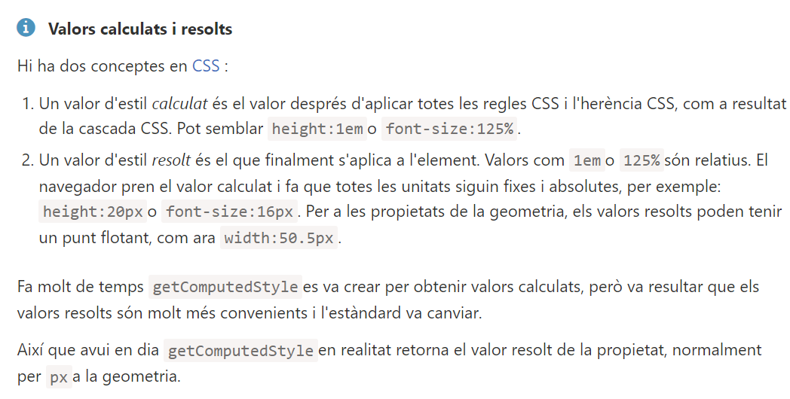
U2-Introducción a Python
ESTILS CALCULATS I RESOLTS
UF1- Big Data · MP14 –Big Data · CFGS DAW

Slide 25
U2-Introducción a Python
PER FER
-Tamanys
-Scrolls
-Coordenades
UF1- Big Data · MP14 –Big Data · CFGS DAW

